Slide 1
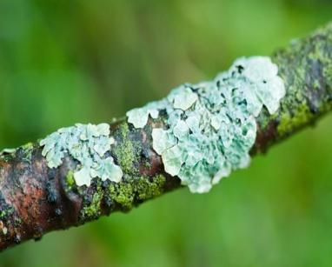
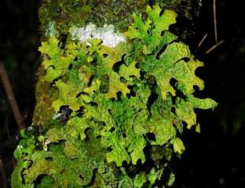
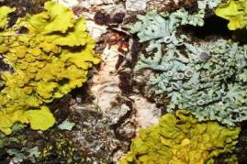
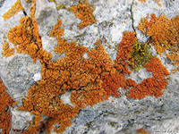
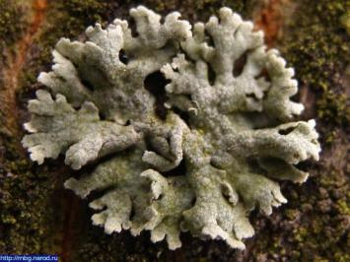
лишайники
Учитель
биологии и экологии
МБОУ СОШ №5
г. Балаково
Саратовской области
Ефимова Ю.С.

Slide 2
Цель урока:
Познакомить учащихся с особенностями
строения и жизнедеятельности
лишайников как
симбиотических организмов.

Slide 3
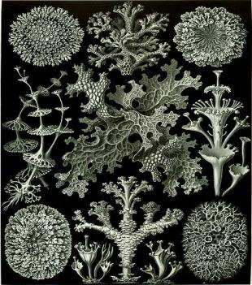
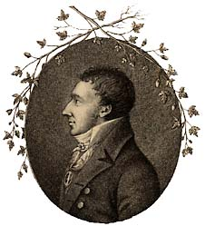
Лихенология
- Наука о лишайниках.
1803г.
Эрик Ахариус – «отец
лихенологии», выделил
лишайники в
самостоятельную группу
и впервые
систематизировал их.

Slide 4
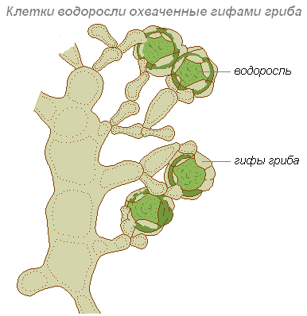
симбиоз
гриб
лишайник
водоросль

Slide 5
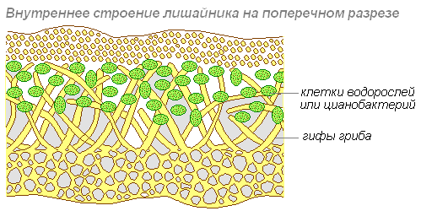
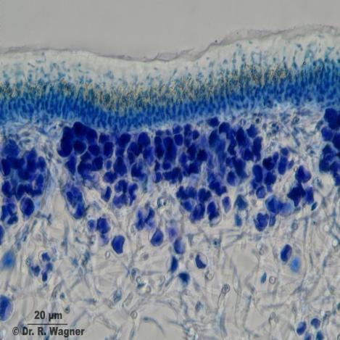
Строение лишайника

Slide 6
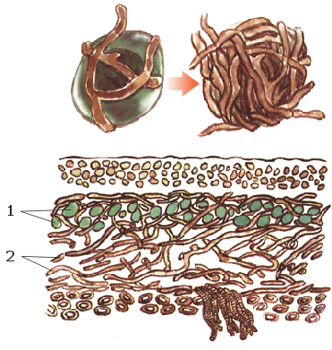
Форма соединения с гифами гриба
Верхний
корковый слой
Слой водорослей
Сердцевина
Нижний корковый
слой с ризоидами

Slide 7
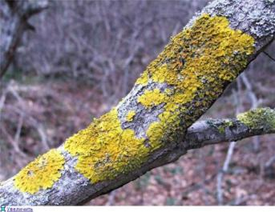
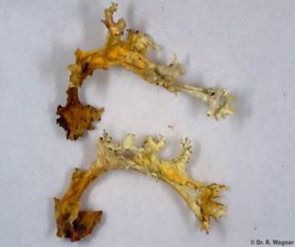
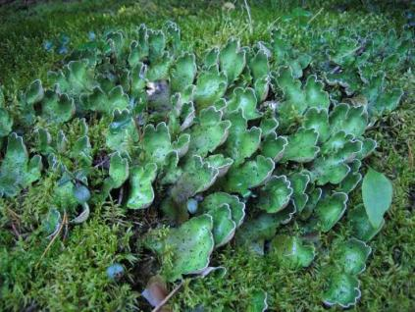
Типы слоевища
накипные кустистые
листоватые

Slide 8
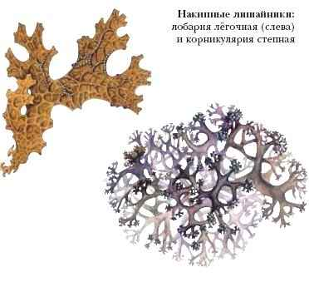
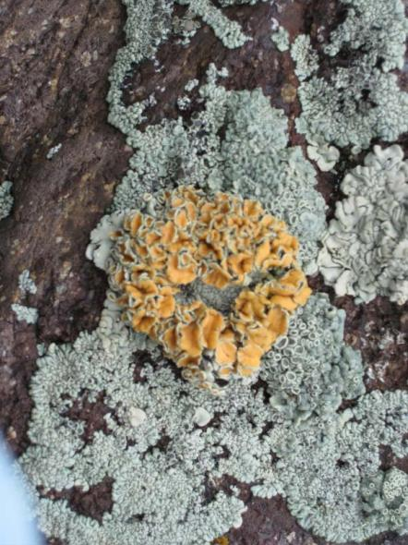
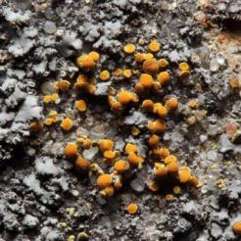
Накипные лишайники
леканора

Slide 9
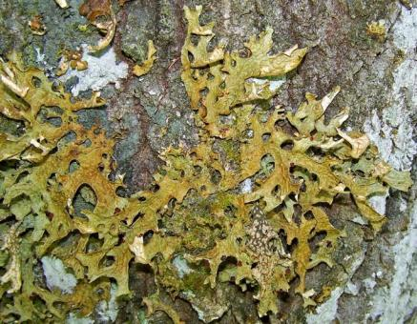
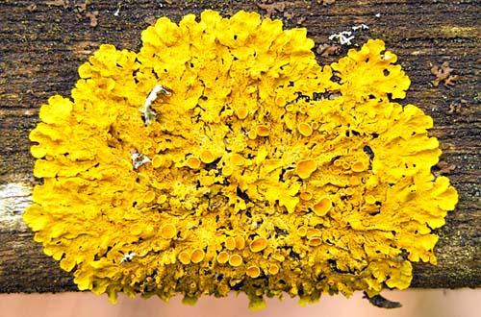
Листоватые лишайники
лобария ксантория

Slide 10
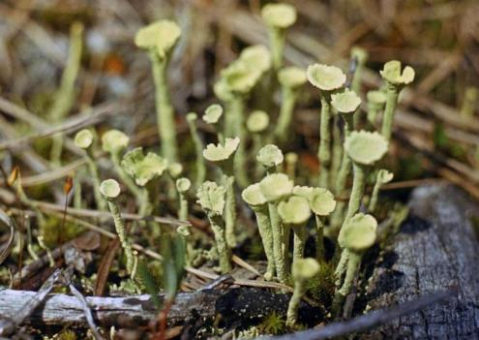
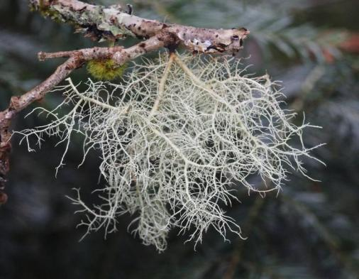
Кустистые лишайники
уснея
кладония

Slide 11
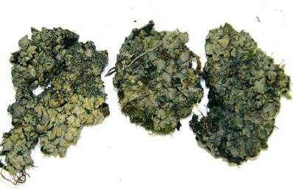
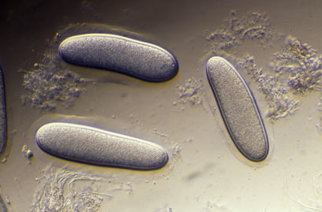
Размножение лишайников
Спорами -
Половым и
бесполым путем
Вегетативное – кусочками слоевища

Slide 12
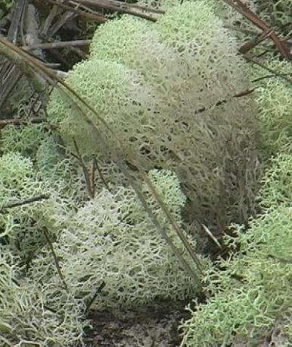
«Манна небесная»
Библейская легенда гласит о том, что когда Моисей вел свой народ через пустыню, и все запасы еды были съедены, изнеможенные люди уже готовы были умереть от голода. Но неожиданно поднялся ветер, и на горячий песок посыпались серые комочки, которые
изголодавшиеся люди ели
сырыми и из которых
варили кашу. Впервые увидев его
они спрашивали друг у друга
«Манна» (в переводе на русский –
«Что это?»). И думали, что это
Бог послам им манну небесную.

Slide 13
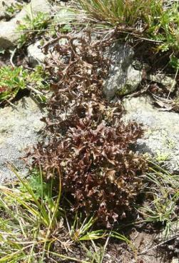
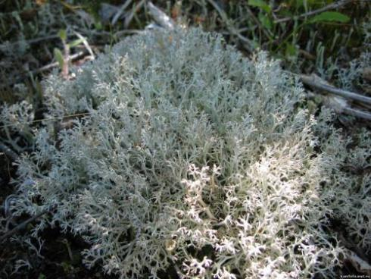
Виды лишайников
Напочвенные (эпигейные) лишайники
могут расти как на открытых местах, так и в лесах. Они должны выдерживать сильную конкуренцию со стороны быстро растущих растений. Лишайники редко встречаются на плодородных почвах и достигают большего развития в местах, мало пригодных для высших растений
цетрария кладония

Slide 14
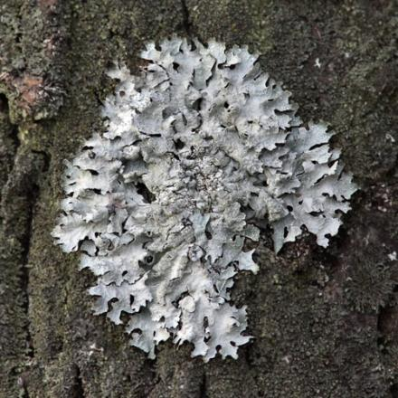
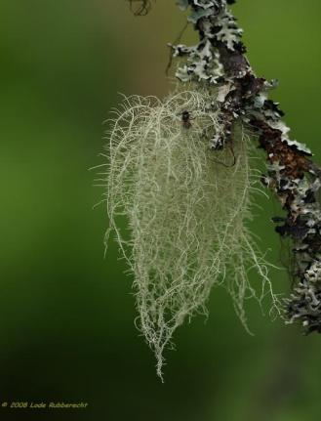
Эпифитные лишайники
поселяются на деревьях и кустарниках
ПАРМЕЛИЯ БОРОЗДЧАТАЯ УСНЕЯ ДЛИННЕЙШАЯ

Slide 15
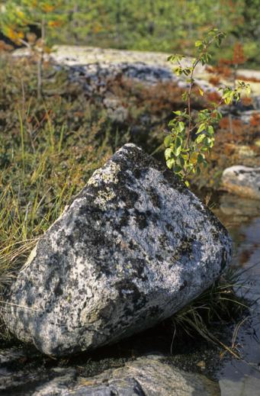
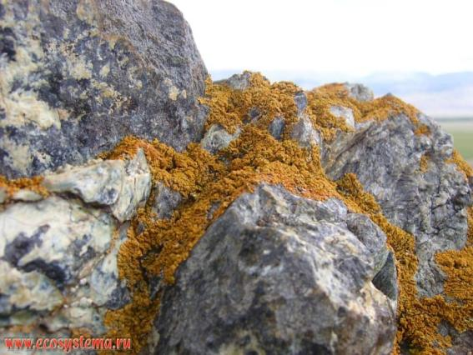
ЭПИЛИТНЫЕ ЛИШАЙНИКИ
Поселяются на камнях и скалах, черепичных крышах, кирпичных стенах
Калоплака стенная
Фотогалерея

Slide 16
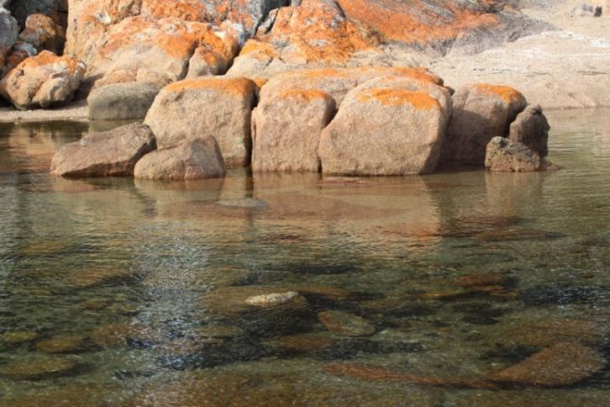
Водные лишайники
Растут на камнях у воды

Slide 17
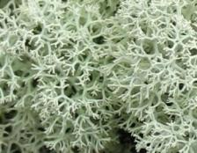
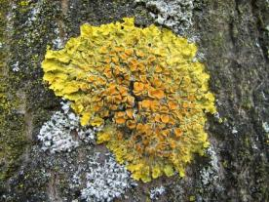
Значение лишайников
В результате их жизнедеятельности подготавливается почва для поселения растений.
Корм для животных. Ягель –
корм для северных оленей.
3. В медицине (получение антибиотиков)
4. В химической промышленности (красители
ксантория стенная – золотянка)
5. Индикаторы чистоты воздуха.

Slide 18
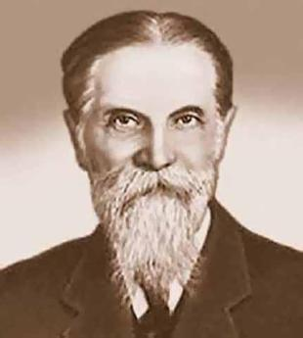
К.А.Тимирязев в своей знаменитой
книге "Жизнь растений" писал:
"Выступит ли из волн океана водный
утёс, оторвется ли обломок скалы, выломается ли валун, века пролежавший под землёй, везде на голой бесплодной поверхности первым появляется лишайник, разлагая горную породу, превращая её в плодоносную почву»

Slide 19
Домашнее задание
1. Учебник стр. 32-36, ответить на вопросы
2. Творческое задание:
Написать стихотворение про лишайники
Получить краску из лишайников на пришкольной территории: отделить лишайник от субстрата, измельчить, положить в сосуд с раствором пищевой соды, через 5 минут попробовать окрасить им бумагу, нить.

Slide 20
Интернет ресурсы:
1. Активные ссылки на страницы материалов в интернете:
Статья по теме «Лишайники»
http://biouroki.ru/material/plants/lishainiki.html
Статья по теме «Манна небесная»
http://fb.ru/article/73111/oleniy-moh---manna-nebesnaya
http://ru.wikipedia.org/wiki/%CB%E8%F8%E0%E9%ED%E8%EA%E8
http://biologiyavklasse.ru/otdel-lishajniki.html
2. Активные ссылки на использованные изображения:
Изображение лишайника кладония оленья:
http://kamfotos.ru/photo/rastitelnyj_mir_kamchatki/foto_4761/20-114
Накипные лишайники:
http://www.deti.religiousbook.org.ua/big_foto1/l1.html
Фотография лишайника уснея:
http://lode.piru.be/displayimage.php?album=lastup&cat=0&pos=542
http://www.innature.kz/allphoto.php?stype=photos&stext=%C0%F1%FB+&method=AND&datelimit=0&fields=2&sort=datestamp&order=0&chars=50&forum_id=0&rowstart=250

